Slide 1
三、叶 片 泵
叶片泵由定子、转子、叶片组成。转子转动时，借助定子制约，使转子槽中径向滑动的叶片产生往复运动而工作的液压泵。

Slide 2
1、叶片泵分类
叶片泵根据各密封工作容积在转子旋转一周吸、排油液次数的不同，叶片泵分为：
① 单作用式叶片泵
② 双作用式叶片泵

Slide 3
单作用叶片泵
转子旋转一周完成一次吸、排油液。

Slide 4
双作用叶片泵
转子旋转一周完成两次吸、排油液。

Slide 5
2、双作用叶片泵

Slide 6
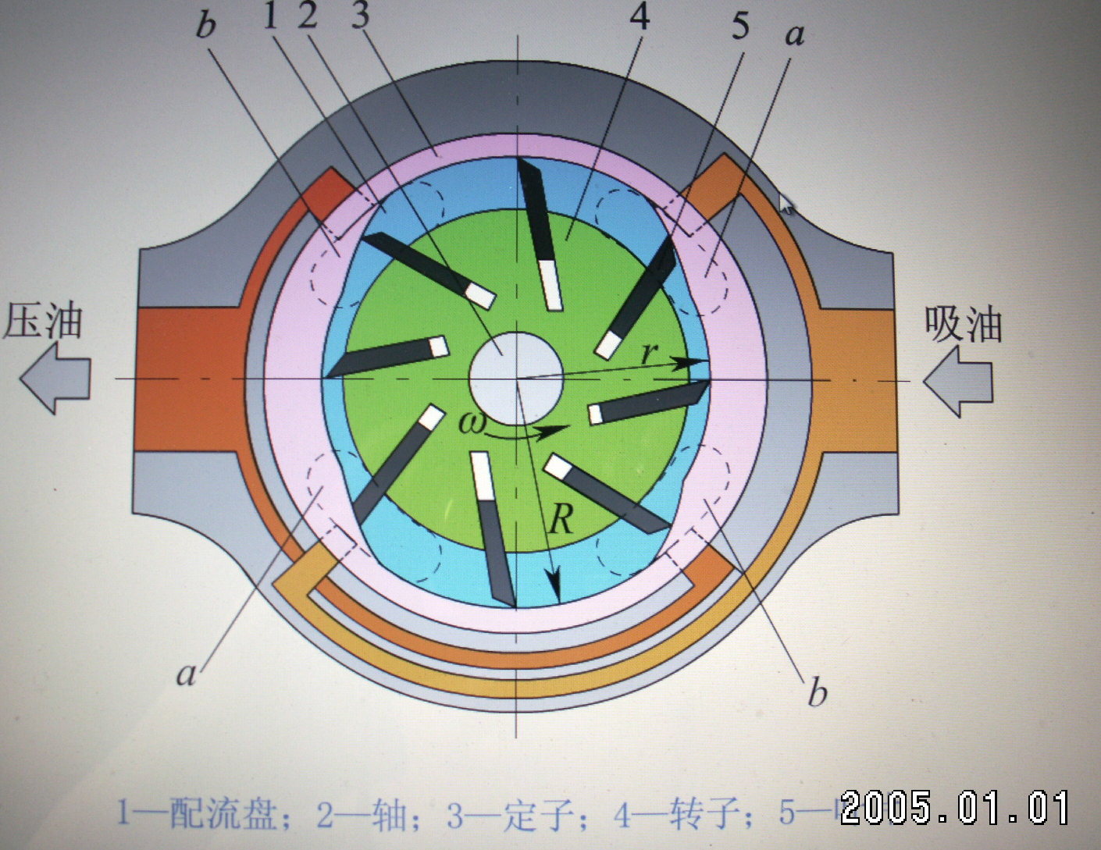
1）双作用叶片泵结构
双作用叶片泵由定子、转子、叶片、前后端盖组成。

Slide 7
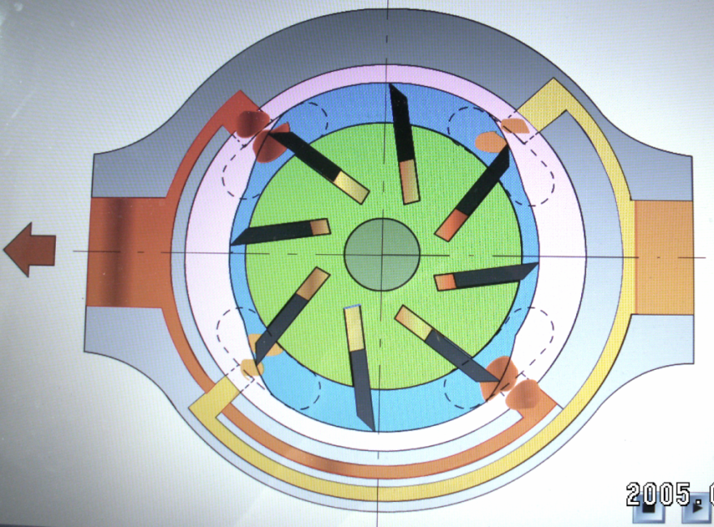
双作用叶片泵结构
定子与转子同心，泵的排量不可调,是定量泵

Slide 8
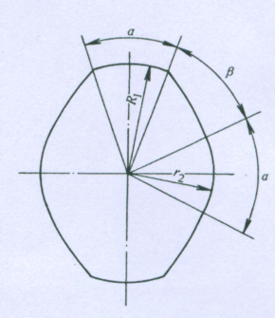
双作用叶片泵结构
定子内表面是由八段曲线组成
两条长半径圆弧、两条短半径圆弧和四条过渡曲线

Slide 9
双作用叶片泵结构
叶片插在定子的叶片槽中伸缩自如
叶片及槽沿转动方向前倾一个角度
叶片的倾角一般取10～14⁰
叶片根部通压油腔，叶片及槽沿转动方向前倾一个角度，以减小叶片于定子内表面间的压力角，使叶片转动和伸缩自如。

Slide 10
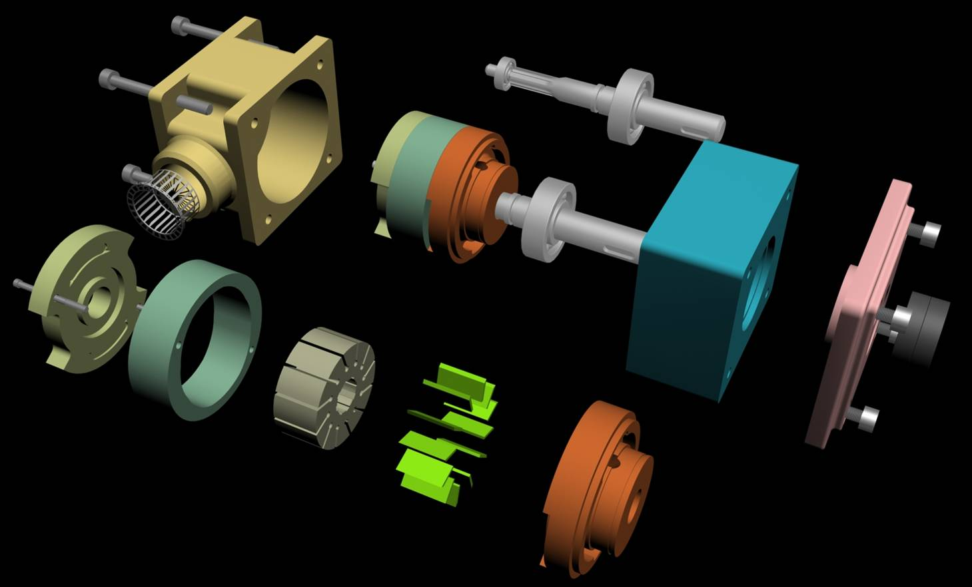

Slide 11
2）双作用叶片泵工作原理
双作用叶片泵是容积式泵。它具备了容积可周期性变化的密封工作腔，同时它还具备了配油装置，可以自吸特点。

Slide 13
① 容积可周期性变化的密封工作腔
a.密封工作腔：当转子转动时，叶片在离心力和根部压力油的作用下，在转子槽内向外移动而压向定子内表面形成若干个密封空间。
b.容积周期性变化：双作用叶片泵的转子和定子是同心的，定子内表面是由八段曲线组成，使得叶片间密封容积在一转过程中产生两次周期性的变化。

Slide 14
吸油
从短圆弧经过渡曲线运动到长圆弧时，叶片逐渐外伸，密封空间的容积增大，吸入油液，有两个对称的吸油口。

Slide 15
压油
从长圆弧经过渡曲线运动到短圆弧时，叶片被定子内壁逐渐压进叶片槽内，密封空间的容积变小，将油液压出，有两个对称的压油口。

Slide 16
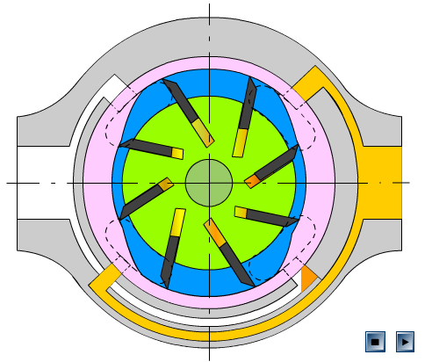
② 具备配油装置
封油区
吸油窗口
压油窗口
它有两个吸油窗口和压油窗口，窗口之间为封油区，通常应使封油区对应的中心角大于或等于两个叶片之间的夹角。

Slide 17
③ 具备自吸能力
当叶片从短圆弧运动到长圆弧时，叶片外伸，密封空间的容积增大，形成真空，要吸入油液。

Slide 18
双作用叶片泵有两个吸油口和两个压油腔，并且各自的中心夹角是对称的，转子每转一周，完成两次吸油和压油过程（双作用），吸、压油腔配油盘均沿轴心线对称布置，径向液压作用力相平衡。

Slide 19
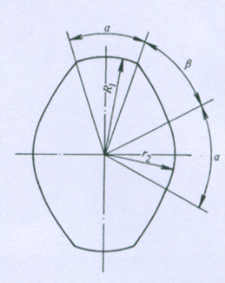
3）双作用叶片泵的排量计算
R:长半径圆弧半径 r:短半径圆弧半径
z:叶片数 b:叶片厚度
θ:叶片倾角 B:叶片宽度

Slide 20
双作用叶片泵流量脉动
如不考虑叶片厚度，理论上双作用定量叶片泵无流量脉动。
但实际上叶片厚度所占的工作空间并不起输送油作用，会造成一定的流量损失；并且大小圆弧也不能完全同心，泵的瞬时流量仍将出现微小的脉动，但其脉动率较其它形式的泵小得多。

Slide 21
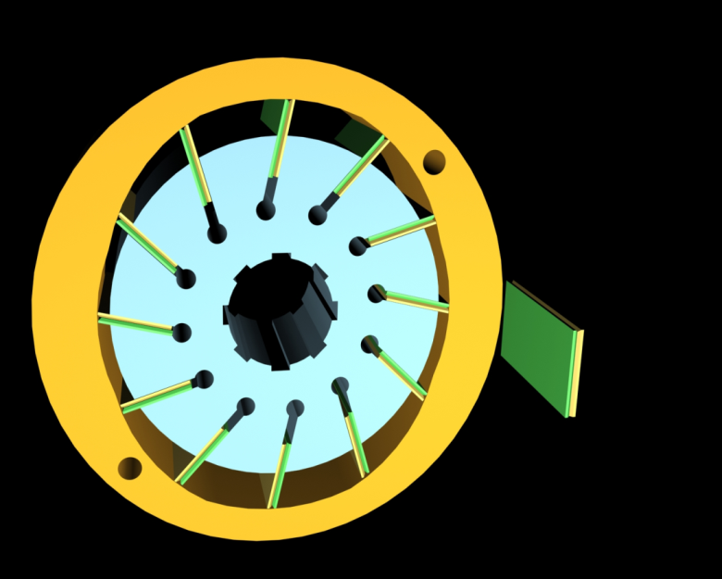
经理论分析，双作用叶片泵的流量脉动率在叶片数为4的倍数且大于8片时最小。
所以双作用式叶片泵的叶片数一般都取偶数，12片或16片。

Slide 22
4）双作用叶片泵的工作特点
① 由于定子内表面采用了不等径的圆弧工作曲线，很好地保证了双作用叶片泵输出流量的均匀性，因而振动和噪声小，工作平稳。
双作用叶片泵输出流量的品质稍低于螺杆泵，但优于其他所有的液压泵。

Slide 23
② 高、低压腔各自成对地对称分布，转子受到的径向力是平衡的，轴承的工作寿命长。

Slide 24
③ 叶片顶部在定子表面滑动，产生磨损后可以自动补偿，可以长时间保持较高的容积效率。

Slide 25
④ 叶片在转子槽中滑动的间隙只有0.01～ 0.02 mm，如果油液不经过很好的过滤，不仅会使叶片受到磨损，甚至可能导致叶片卡死，造成事故。所以对油液的清洁度要求较高。

Slide 26
双作用叶片泵
流量可否改变 |  | 定量泵
转子转动一周 |  | 完成两次吸、压油（双作用）
容 积 变 化 | 定、转子位置 | 定、转子同心
 | 定子内表面 | 两段长径弧、两段短径弧 和四段过渡弧组成
 | 叶片 | 叶片插在转子槽中可伸缩移动
叶片数 |  | 偶数，4的倍数。一般取12或16片
叶片夹角 |  | 向转动方向前倾10～14°
径向力 |  | 平衡
双作用叶片泵排量计算方法
双作用叶片泵是平衡式、双作用式、定量泵，排量不可调节。

Slide 28
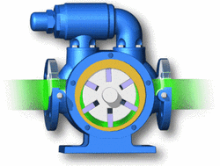
3、单作用叶片泵

Slide 29
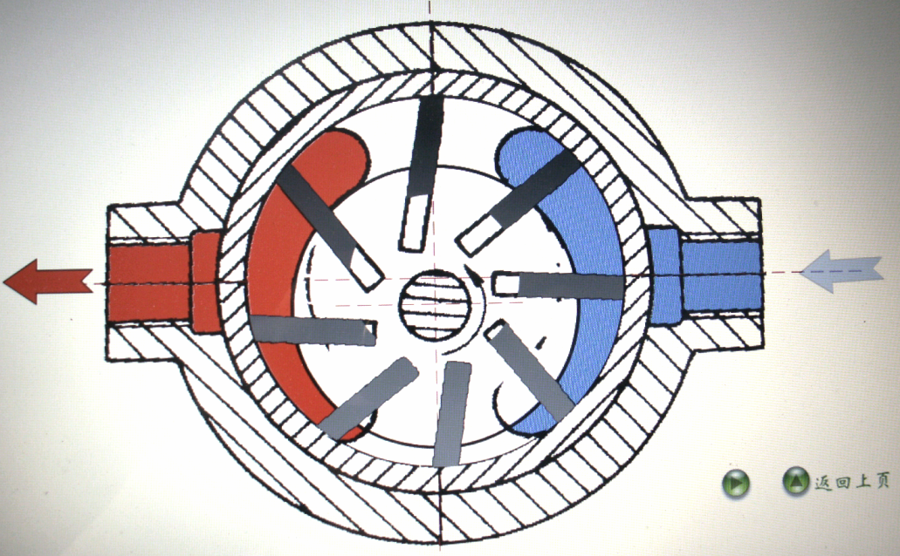
1）单作用叶片泵结构
单作用叶片泵由定子、转子、叶片、端盖组成。

Slide 30
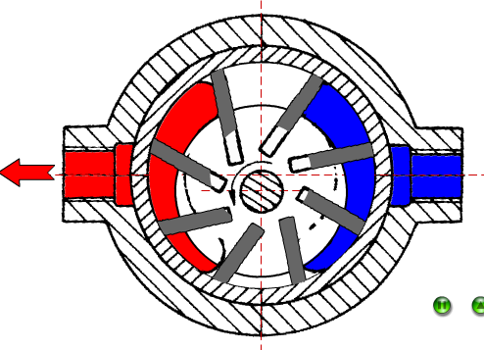
单作用叶片泵结构特点
单作用叶片泵定子的内表面为圆柱形

Slide 31
单作用叶片泵结构特点
单作用叶片泵定子与转子不同心，偏心距e
单作用叶片泵泵的排量可调,是变量泵。

Slide 32
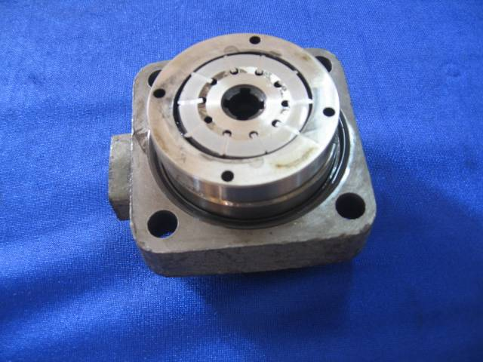

Slide 33
2）单作用叶片泵工作原理
单作用叶片泵是容积式泵。它具备了容积可周期性变化的密封工作腔，同时它还具备了配油装置，可以自吸特点。

Slide 35
① 容积可周期性变化的密封工作腔
a.转子转动，叶片在离心力的作用下，在转子槽内向外移动而压向定子内表面，由叶片、定子的内表面、转子的外表面就形成若干个密封空间。
b.定子内表面为圆柱形，定子和转子不同心，偏心距e。转子转动，其密封容积有周期性变化。改变偏心距可改变泵的排量。

Slide 36
吸油
在图的右下角，随着转子的转动，叶片逐渐伸出，密封空间的容积逐渐增大，形成真空，从泵的吸油口吸入油液。

Slide 37
压油
在图的左上角，随着转子的转动，叶片被定子内壁逐渐压进槽内，密封空间的容积逐渐缩小，将油液从压油口压出。

Slide 38
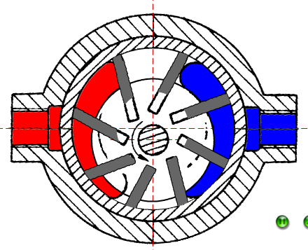
② 具备配油装置
封油区
压油腔
吸油腔
在吸油腔和压油腔之间，有一段封油区，把吸油腔和压油腔隔开。转子每转一周，每个工作空间完成一次吸、排油。

Slide 39
③ 具备自吸能力
在图的右下角，随着转子的转动，叶片外伸，密封空间的容积增大，形成真空，从吸油口吸入油液。

Slide 40
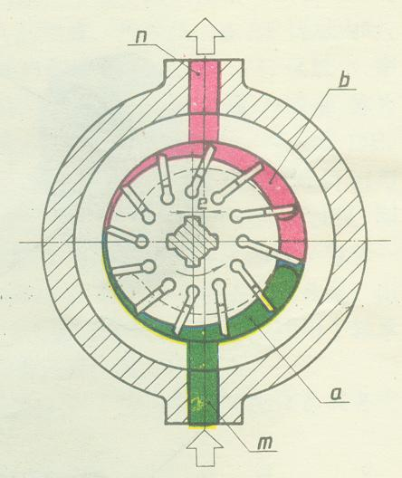
单作用叶片泵的结构特点之一
定子内表面曲线是圆弧，转子中心固定不动，而定子中心可相对于转子中心作移动。
两中心的偏心距可调节，通过改变偏心距大小和方向可以改变泵的流量和吸油、压油方向。

Slide 41
单作用叶片泵的结构特点之二
在吸油区叶片底部通低压油，在压油区叶片底部通压力油，因此叶片的顶部和底部液压力始终平衡，叶片只能靠离心力紧贴定子内表面上。
为了使叶片容易甩出叶片槽，叶片的倾斜方向常做成与转动方向相反的后倾。

Slide 42
单作用叶片泵的结构特点之三
转子上的径向液压力不平衡，轴承负荷较大，使泵工作压力的提高受到限制。

Slide 43
3）单作用叶片泵的排量计算
定子直径
偏心距
叶片宽度

Slide 44
单作用变量叶片泵流量脉动
单作用叶片泵的流量是有脉动的，理论分析表明，泵内叶片数越多，流量脉动率越小。
通过试验研究表明：叶片数为奇数的泵的脉动率比叶片数为偶数的脉动率小。单作用变量叶片泵的叶片数均为奇数，一般为13或15片。

Slide 45
单作用叶片泵
流量可否改变 |  | 变量泵
转子转动一周 |  | 完成一次吸、压油（单作用）
容 积 变 化 | 定、转子位置 | 定子和转子不同心有偏心距e
 | 定子内表面 | 圆柱面
 | 叶片 | 叶片插在转子上，可伸缩
叶片数 |  | 奇数，一般取13或15片
叶片夹角 |  | 向转动方向后倾
径向力 |  | 不平衡
单作用叶片泵排量计算方法
单作用叶片泵是非平衡式、单作用式、变量泵，排量可调节。

Slide 47
单作用叶片泵 | 双作用叶片泵
单作用叶片泵的工作原理与双作用叶片泵的基本相似。所不同的是单作用叶片泵转子每转一转完成一次吸、压油过程，双作用叶片泵转子每转一转完成二次吸、压油过程。

Slide 48
单作用叶片泵 | 双作用叶片泵
单作用叶片泵在结构上与双作用的是有区别的，单作用叶片泵可通过改变偏心距来改变泵的排量，又称变量叶片泵。

Slide 49
 | 单作用叶片泵 | 双作用叶片泵
转子转动一周 | 一次吸、压油 | 二次吸、压油
流量、方向 | 可变 | 不可变
定、转子中心 | 偏心 | 同心
径向力 | 不平衡 | 平衡
寿命 | 较短 | 较长
噪声 | 较低 | 比单作用低
叶片角度（按转动方向） | 后倾 | 前倾
叶片的伸、缩 | 离心力 | 离心力、根部油
叶片数 | 奇数 （一般为13或15片） | 偶数 （一般为12或16片）

Slide 50
单、双作用变量叶片泵叶片的比较
 | 单作用变量叶片泵 | 双作用叶片泵
叶片移动力 | 离心力 | 离心力、根部压力油
叶片根、顶部受力状况 | 叶片根部、顶部液压力基本平衡。 | 叶片根部液压力大于顶部。
叶片顶部与定子内表面磨损情况 | 磨损小 | 磨损较大
叶片数 | 奇数，13或15片 | 偶数，12或16片
叶片倾角（相对于转动方向） | 向后（有利在离心惯性作用下向外伸出）。 | 向前（有利于减小压力角）。

